Slide 1


TRƯỜNG ĐẠI HỌC SÀI GÒN
BÁO CÁO TIỂU LUẬN
NGÔN NGỮ ĐẠI SỐ QUAN HỆ NÂNG CAO
GVHD: NGUYỄN HÒA
SVTH: NHÓM 2
LỚP: DCT123C6

Slide 2

Chương 4
Các toán tử cơ bản của đại số quan hệ
1
Nhóm Toán Tử Tập Hợp
2
Nhóm các toán tử quan hệ cơ bản

Slide 3
Phép Hợp
01
Nhóm toán tử tập hợp
Phép Hiệu
02
Phép Tích Descastes
03

Slide 4
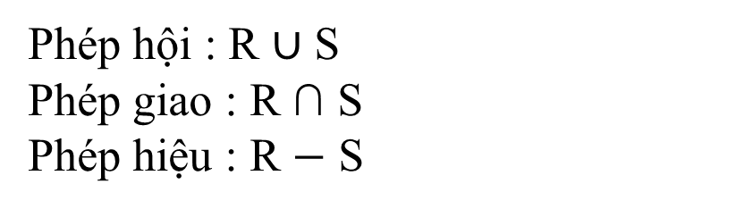
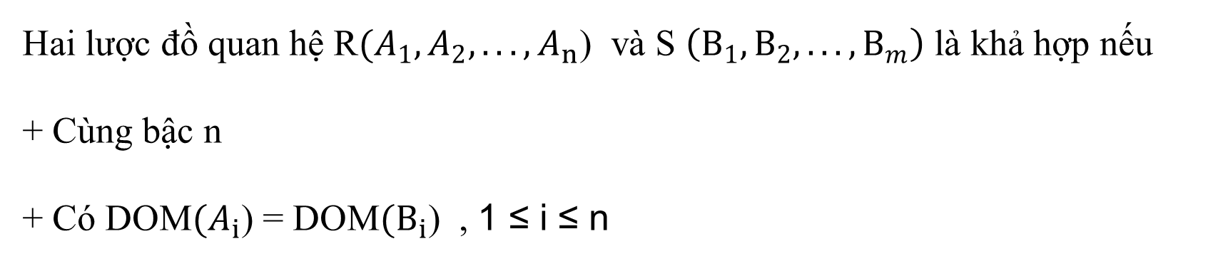
Tập Hợp Các Bộ
Kết Quả Trả Về
Phép hội : R $∪$ S
Phép giao : R ∩ S
Phép hiệu : R $−$ S
Là một quan hệ có cùng tên thuộc tính với quan hệ đầu tiên
Tính khả hợp
Hai lược đồ quan hệ R$(A_{1},A_{2},...,A_{n}$) và S $\left(B_{1},B_{2},...,B_{m}\right)$ là khả hợp nếu
+ Cùng bậc n
+ Có DOM$(A_{i}$) = DOM$(B_{i}$) , 1 ≤ i ≤ n

Slide 5
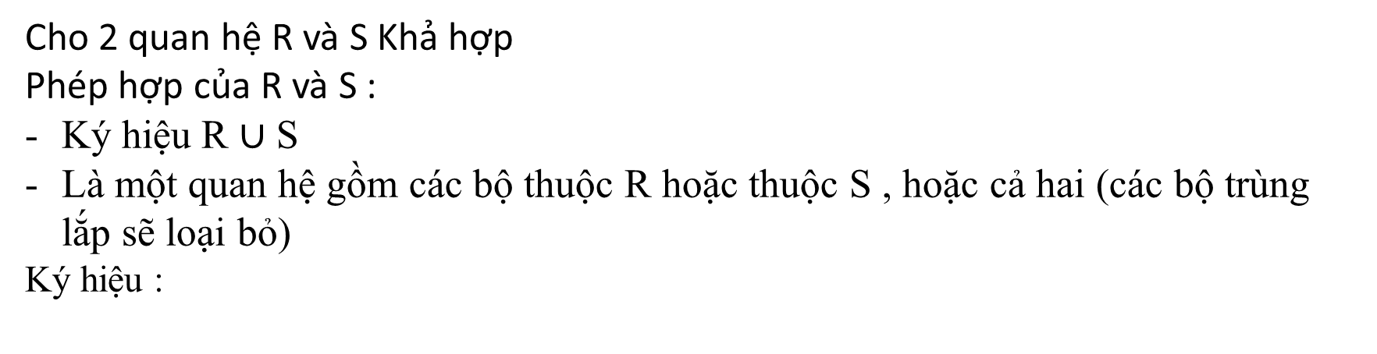
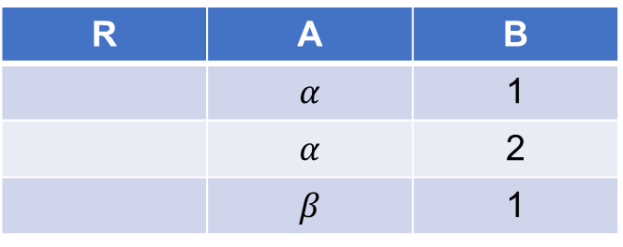
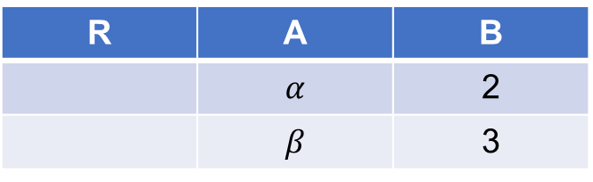
02
Phép Hợp
Cho 2 quan hệ R và S Khả hợp
Phép hợp của R và S :
Ký hiệu R $∪$ S
Là một quan hệ gồm các bộ thuộc R hoặc thuộc S , hoặc cả hai (các bộ trùng lắp sẽ loại bỏ)
Ký hiệu :
$$r∪s=\{t∣t∈r∨t∈s\}$$
Ví Dụ :
R | A | B
 | $$α$$ | 1
 | $$α$$ | 2
 | $$β$$ | 1
R | A | B
 | $$α$$ | 2
 | $$β$$ | 3

Slide 6
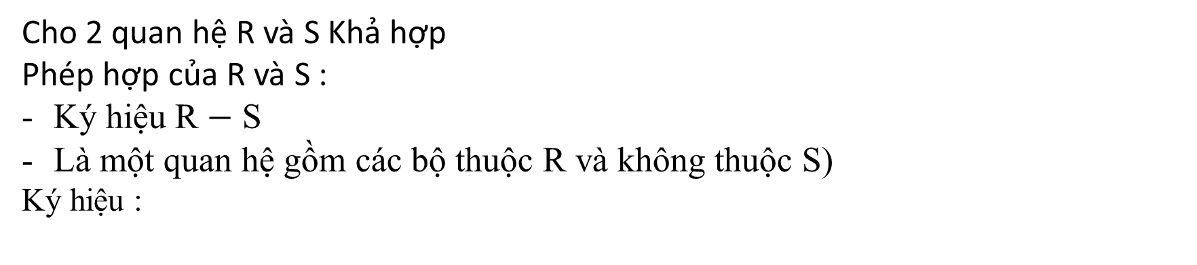
02
Phép Hiệu
Cho 2 quan hệ R và S Khả hợp
Phép hợp của R và S :
Ký hiệu R $−$ S
Là một quan hệ gồm các bộ thuộc R và không thuộc S)
Ký hiệu :
$$r−s=\{t∣t∈r∧t∉s\}$$
Ví Dụ :
R | A | B
 | $$α$$ | 1
 | $$α$$ | 2
 | $$β$$ | 1
R | A | B
 | $$α$$ | 2
 | $$β$$ | 3

Slide 7

02
Phép Tích Descastes
Được dùng để kết hợp các bộ của các quan hệ lại với nhau
Ký hiệu :
Kết quả trả về là một quan hệ Q
Mỗi bộ của Q là một tổ hợp giữa 1 bộ trong R và 1 bộ trong S
Nếu R có u bộ và S có v bộ thì Q sẽ có u x v bộ
Nếu R có n thuộc tính và S có m thuộc tính thì Q sẽ có m + n thuộc tính
$$R×S$$
Ví Dụ :

Slide 8
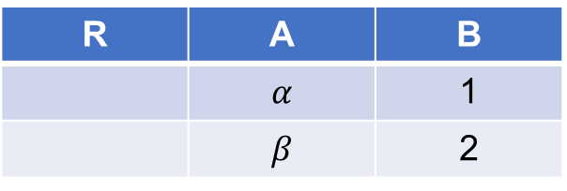
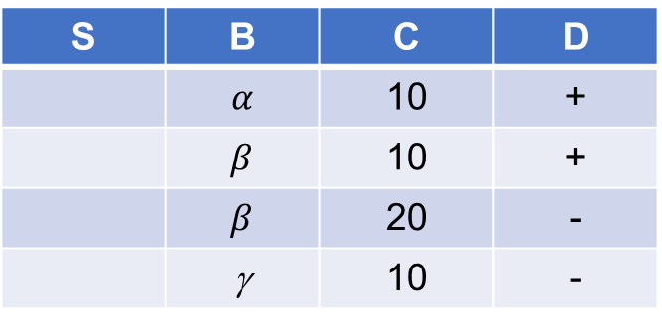
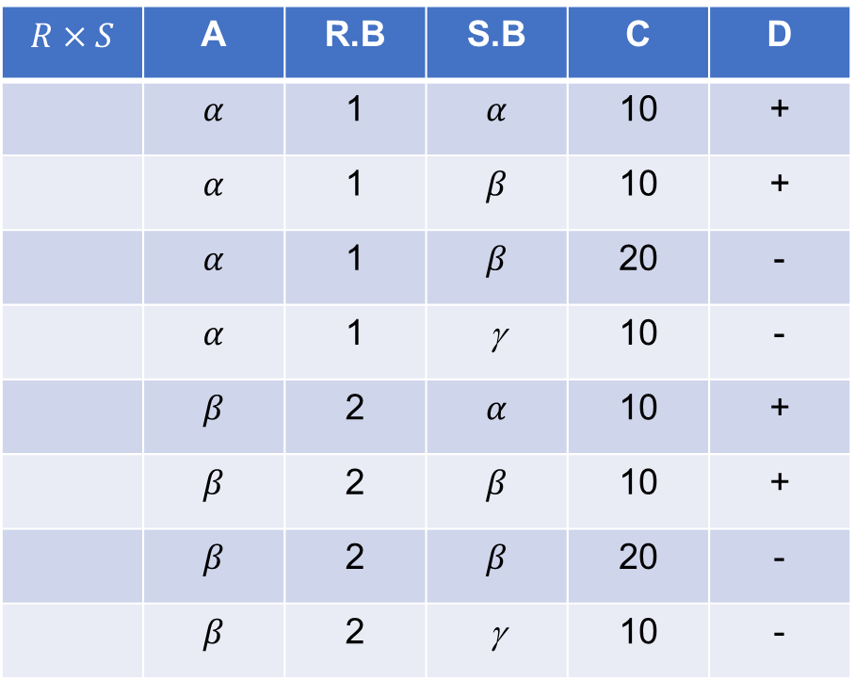
02
Phép Tích Descastes
Ví Dụ :
$$R×S$$ | A | R.B | S.B | C | D
 | $$α$$ | 1 | $$α$$ | 10 | +
 | $$α$$ | 1 | $$β$$ | 10 | +
 | $$α$$ | 1 | $$β$$ | 20 | -
 | $$α$$ | 1 | γ | 10 | -
 | $$β$$ | 2 | $$α$$ | 10 | +
 | $$β$$ | 2 | $$β$$ | 10 | +
 | $$β$$ | 2 | $$β$$ | 20 | -
 | $$β$$ | 2 | γ | 10 | -
R | A | B
 | $$α$$ | 1
 | $$β$$ | 2
S | B | C | D
 | $$α$$ | 10 | +
 | $$β$$ | 10 | +
 | $$β$$ | 20 | -
 | γ | 10 | -

Slide 9
Phép Chọn
01
Nhóm các toán tử quan hệ cơ bản
Phép Chiếu
02
Phép Đổi Tên
03

Slide 10

02
Phép Chọn
Được dùng để lấy ra các bộ trong quan hệ R
Các bộ được chọn phải thỏa mãn điều kiện chọn P
Ký hiệu :
P là các biểu thức gồm các mệnh đề có dạng
<tên thuộc tính> <phép so sánh> <hằng số>
<tên thuộc tính> <phép so sánh> <tên thuộc tính>
<phép so sánh> : < , > , ≤ , ≥ , ≠ , =
Các mệnh đề được nối lại nhờ các phép $∧, ∨, ¬$
$$σ_{φ}(r)=\{t∈r∣φ(t)=\text{true}\}$$
Ví Dụ :

Slide 11
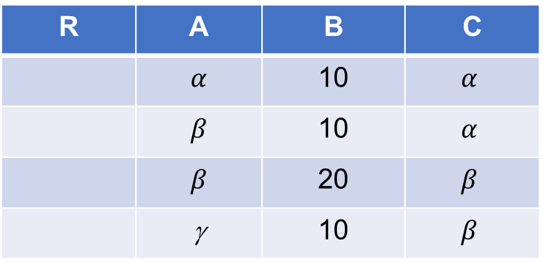
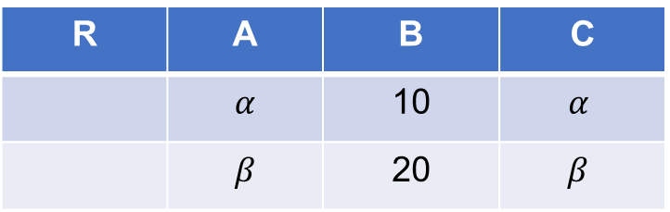

02
Phép Chọn
Ví Dụ :
$$σ_{\left(A=C\right)∧ B\text{≥}10}(R)$$
R | A | B | C
 | $$α$$ | 10 | $$α$$
 | $$β$$ | 10 | $$α$$
 | $$β$$ | 20 | $$β$$
 | γ | 10 | $$β$$
R | A | B | C
 | $$α$$ | 10 | $$α$$
 | $$β$$ | 20 | $$β$$

Slide 12

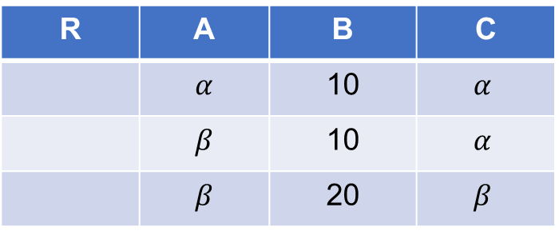
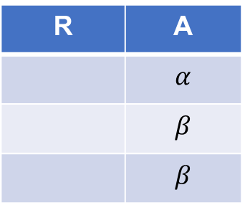

02
Phép Chiếu
Được dùng để lấy ra một vài cột của quan hệ R
Ký hiệu:
Kết quả trả về là một quan hệ
Có n thuộc tính
Có số bộ luôn ít hơn hoặc bằng số bộ của R
$$π_{F_{1},F_{2},...,F_{n}}(R)$$
Ví Dụ :
R | A | B | C
 | $$α$$ | 10 | $$α$$
 | $$β$$ | 10 | $$α$$
 | $$β$$ | 20 | $$β$$
R | A
 | $$α$$
 | $$β$$
 | $$β$$
$$π_{A }(R)$$

Slide 13


02
Phép Đổi Tên
Được dùng để đổi tên quan hệ hoặc thuộc tính ,
Ký hiệu :
Quan hệ R(B,C,D)
$ρ_{s}\left(R\right)$ đổi tên quan hệ r thành s
Thuộc tính
$ρ_{X,C,D}\left(R\right)$ đổi tên thuộc tính B thành X
Đổi tên quan hệ R thành S và thuộc tính B thành X
              $$ρ_{S(X,C,D)}\left(R\right)$$
$$ρ_{E}(R)$$

Slide 14
Bài tập áp dụng
02

Slide 15
Chương 4: Ánh xạ ĐSQH sang SQL
Trình bày ánh xạ các phép của đại số quan hệ → SQL

Slide 16
4.1 Phép chọn & chiếu
σC(R) → WHERE
πA(R) → SELECT DISTINCT A

Slide 17
4.1 Phép tập hợp
Union → UNION
Intersection → INTERSECT
Difference → EXCEPT

Slide 18
4.2 Phép Join
Theta Join Join ON
Equi Join = join bằng
Natural Join NATURAL JOIN

Slide 19
Outer Join
LEFT JOIN / RIGHT JOIN / FULL JOIN
Giữ bộ không match

Slide 20
4.3 Phép chia ÷
Mô phỏng bằng GROUP BY + HAVING
Dành cho câu hỏi dạng 'cho tất cả'

